Slide 1
UNIVERSIDADE TECNOLÓGICA FEDERAL DO PARANÁ
PROGRAMA DE PÓS-GRADUAÇÃO EM ENGENHARIA MECÂNICA E MATERIAIS
APRESENTAÇÃO MATRIZ ACV
Cálculo do Inventário
Profª. Cassia Ugaya
Aluna: Dayane Bravo Aluno: Emerson Seixas Orientador: Prof. Milton Polli
CURITIBA, 2023

Slide 2
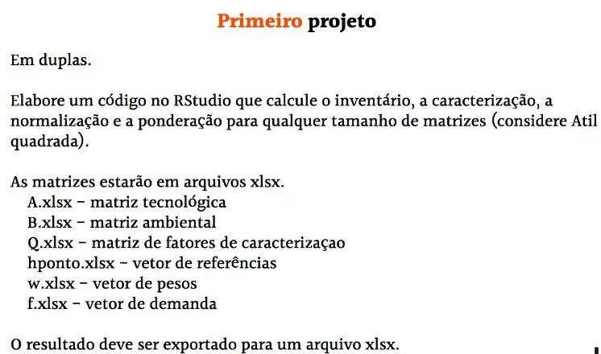
INTRODUÇÃO

Slide 3
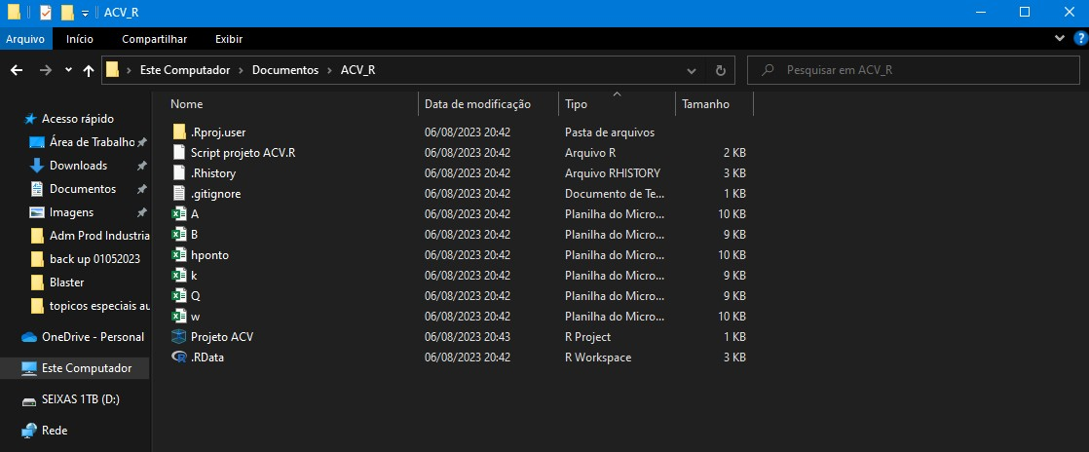

Slide 4
# install.packages("readxl")
# Carregar a biblioteca readxl library(readxl)
# Verificando se a matriz é quadrada (mesmo número de linhas e colunas) if (nrow(A) == ncol(A) & det(A) != 0) {
print("A matriz é invertível.")
} else {
stop("A matriz não é invertível. Revise a matriz A")
}
################################################
################################################
# Cálculo da normalização h_til=h.h_ponto
h_til <- h / h_ponto
# Ler o arquivo XLSX
caminho_A <- "A.xlsx"
dados_A <- read_xlsx(caminho_A) A <- as.matrix(dados_A)
################################################
# Imprimindo o resultado do normalização print(h_til)
# Cálculo do inventário M=BA^(-1)k inversa_A = solve(A)
################################################
caminho_B <- "B.xlsx"
dados_B <- read_xlsx(caminho_B)
B <- as.matrix(dados_B)
p1 <- B %*% inversa_A
M = p1 %*% k
# Cálculo da ponderação w_calc=w*h_til
w_calc <- sum(w * h_til)
# Imprimindo o resultado do inventário print(M)
caminho_Q <- "Q.xlsx"
dados_Q <- read_xlsx(caminho_Q) Q <- as.matrix(dados_Q)
# Imprimindo o resultado do ponderação print(w_calc)
################################################
caminho_h <- "hponto.xlsx" dados_h <- read_xlsx(caminho_h) h_ponto <- as.matrix(dados_h)
# Cálculo do impacto h=Q.M h <- Q %*% M
# Imprimindo o resultado do impacto
print(h)
caminho_w <- "w.xlsx"
dados_w <- read_xlsx(caminho_w)
w <- as.matrix(dados_w)
################################################
caminho_k <- "k.xlsx"
dados_k <- read_xlsx(caminho_k) k <- as.matrix(dados_k)
# Cálculo da normalização h_til=h.h_ponto h_til <- h / h_ponto
################################################
# Imprimindo o resultado do normalização print(h_til)

Slide 5

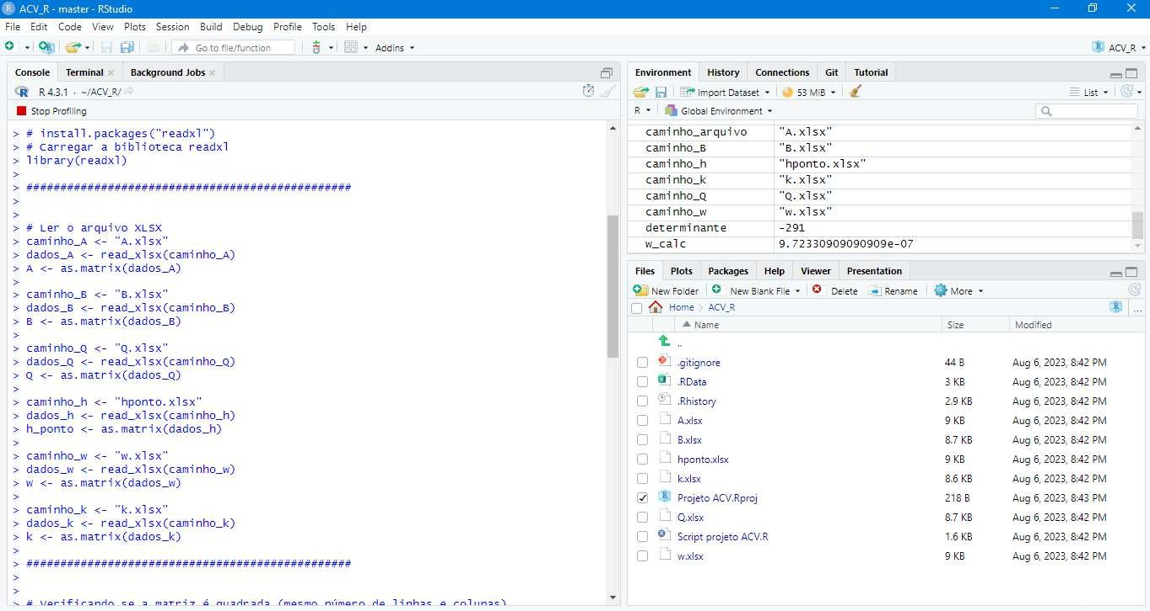

Slide 6
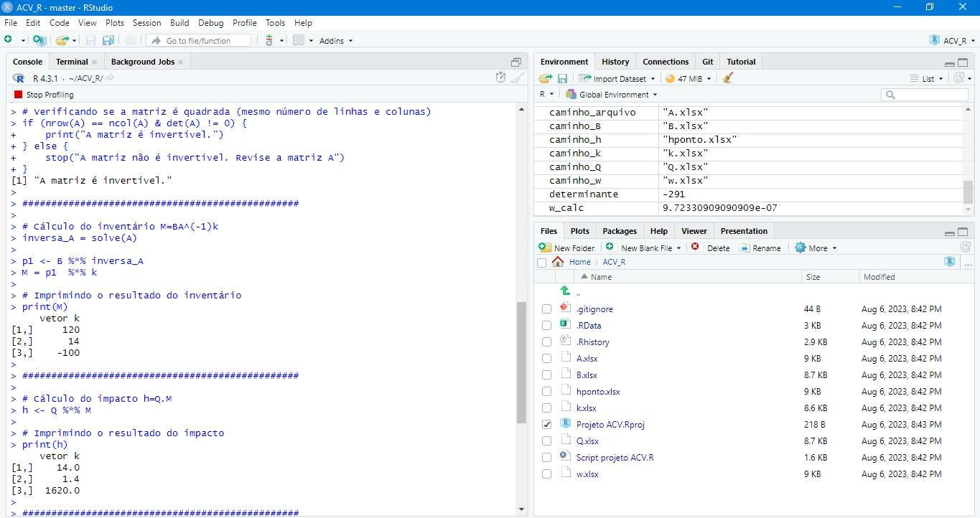

Slide 7
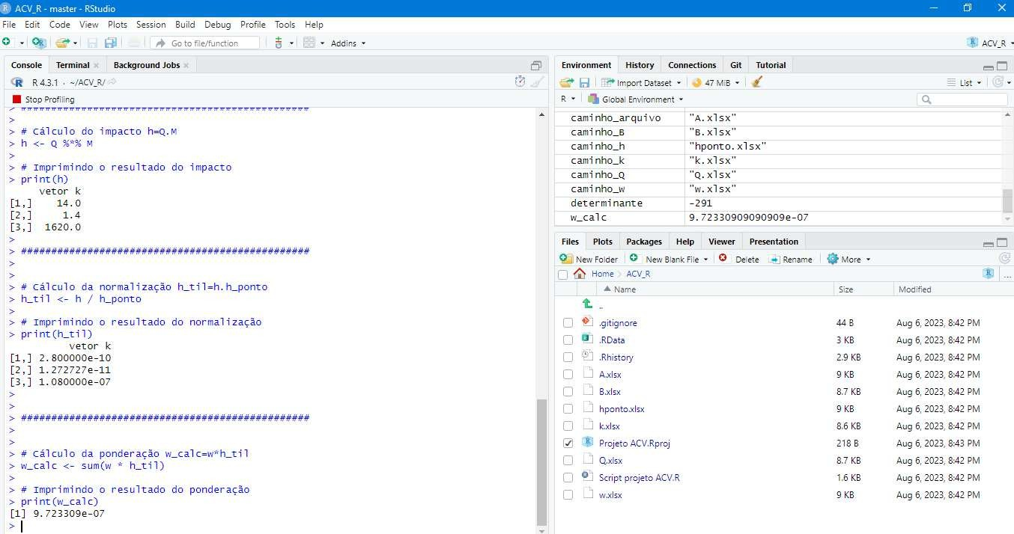

Slide 8
Obrigado!

